Slide 1
BNN model code 변환
Sunghyun Lee, Suhak Lee
Department of Computer Engineering

Slide 2
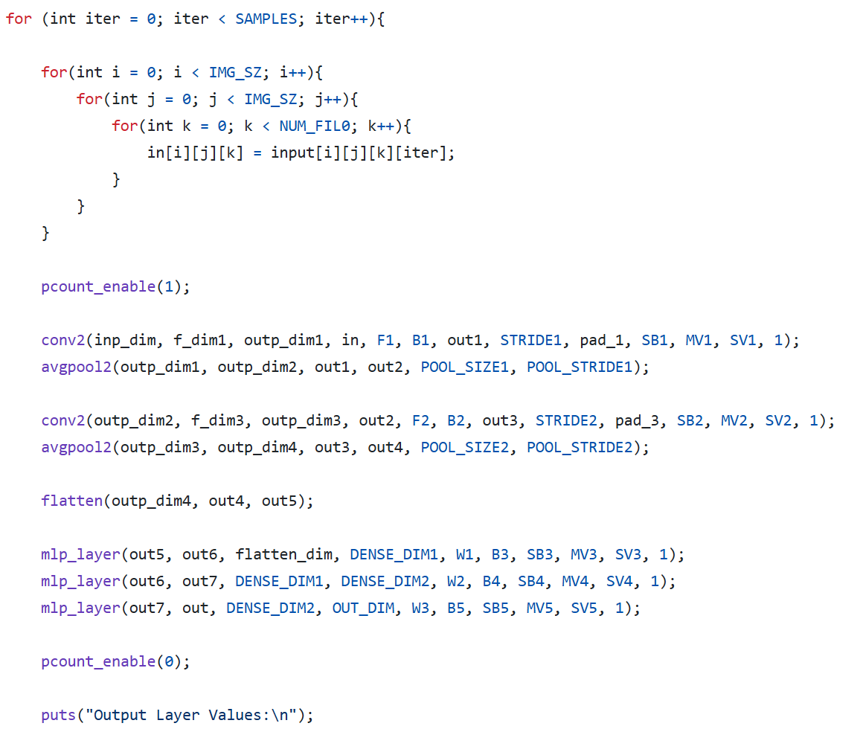
Goal
lenet5_mnist.c
Goal : BNN 모델을 C 추론 변환
옆의 그림처럼 lenet5 모델을 C 추론
변환했듯이 BNN 모델(ReActNet, XnorNet)
들을 C 추론으로 변환

Slide 3
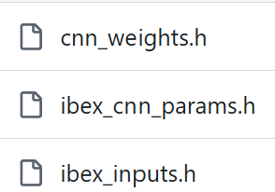
Process
BNN model pytorch(ReActNet, XnorNet)
get_net_details 함수를 통해서 모델 구조 파악
get_int_params 함수를 통해서 파라미터 추출 (완료)
파라미터 저장
save_cnn_net_params 함수를 통해서 파라미터 저장 (완료)
generate_og_c_code_cnn 함수를 통해서 C 추론 코드 변환 (진행 중)
BNN_model.c

Slide 4
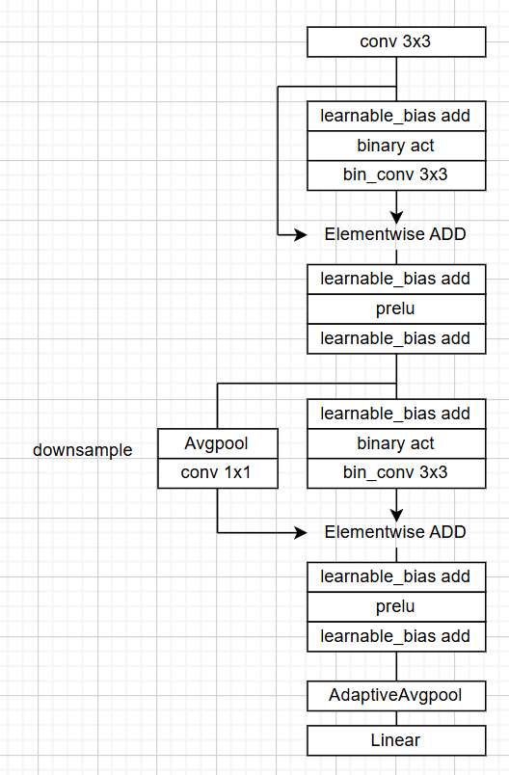
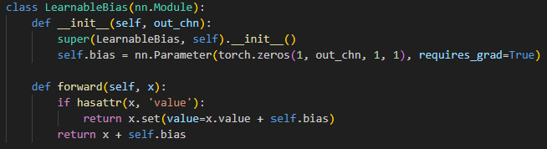
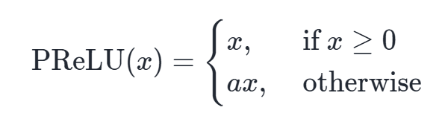
Parameter
Simple ReActNet-18
1. cnn_weights.h
Layer(linear,CNN)의 weight와 bias
LearnableBias의 bias
2. ibex_cnn_params.h
scale
PReLU 의 alpha(negative slope)

Slide 5
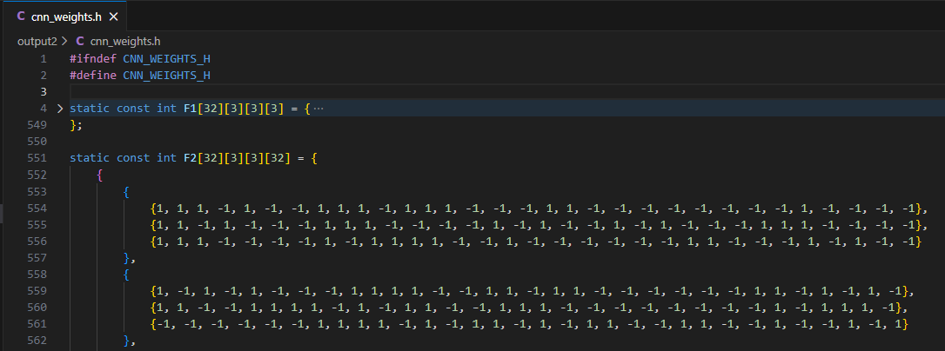
Result

Slide 6
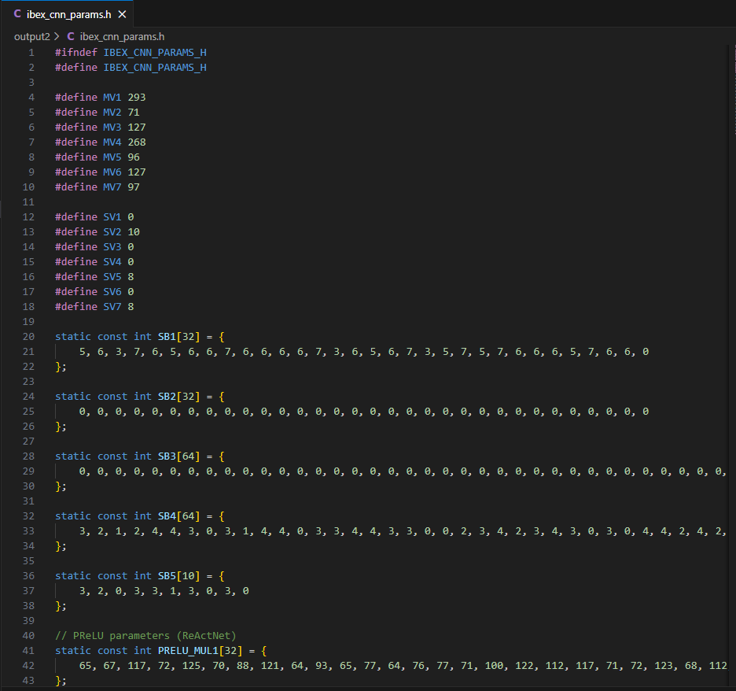
Result
MV, SV : floating point scale를 정수 연산으로 대체
y = (X * MV) >> SV
SB : Bias가 int32 범위를 초과하는 것을 방지하기 위해 적용한 shift 값
PRELU_MUL , PRLU_SHIFT : PReLU 의 alpha(negative slope)

Slide 7
To do
generate_og_c_code_cnn 함수를 통해서 C 추론 코드 변환 (진행 중)
BNN_model.c

